Slide 1

挑战信息学奥林匹克
C++程序设计（12）
综合应用-6

Slide 2
统计字符
题目描述
给你一串只包含小写字母的字符，请你统计一下出现次数最多的是哪个字符？
输入格式
第一行一串字符（不超过1000），注意包括有空格。
输出格式
两行，第一行一个整数n,表示出现最多的次数，第二行出现最多的字符。（如果有多个，按字典序输出，中间空格分隔）
样例输入
aaaabbbccxxxx xxx ss.
样例输出
7
x
Notes:
这是一个统计的题目，看似简单，但是设计的算法有两个。
出现最多的字符可能不止一个，所以要先查找最大值，然后根据最大值把所有出现最多的字符找出来。

Slide 3
算法分析
统计每种字符出现的次数
查找最大值
查找与最大值相同的字符个数

Slide 4
算法分析
统计每种字符出现的次数
查找最大值
查找与最大值相同的字符个数
aabubcaabbccxxxx efeee ss.
最大值：4
a b e x
Notes:
满足最大值个数的字符按字典序输出
字符转成数组的下标，’a’-’a’=0, ‘b’-’a’=1, ‘c’-’a’=2，所以，‘a’~’z’对应数组下标0~25
注意细节，字符串中有其他字符。

Slide 5
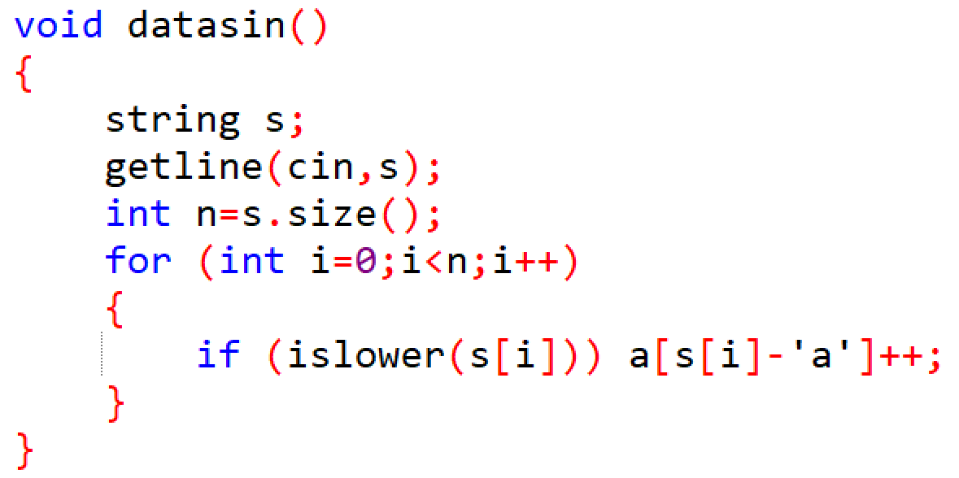
算法分析
统计每种字符出现的次数
查找最大值
查找与最大值相同的字符个数
Notes:
桶排的方法统计字符出现次数。
将字符转换成数字，作为a数组的下标。
int a[26]; 统计26个字母的个数
islower（）
isupper()
isdigit()

Slide 6
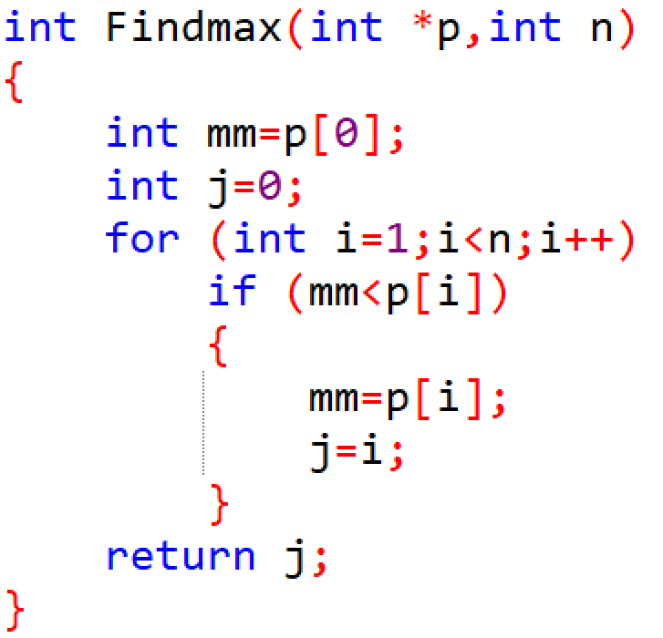
算法分析
统计每种字符出现的次数
查找最大值
查找与最大值相同的字符个数
Notes:
自己建立一个标准的查找程序，使用*p的目的，让程序更加通用。
返回值是最大值所在的下标。

Slide 7
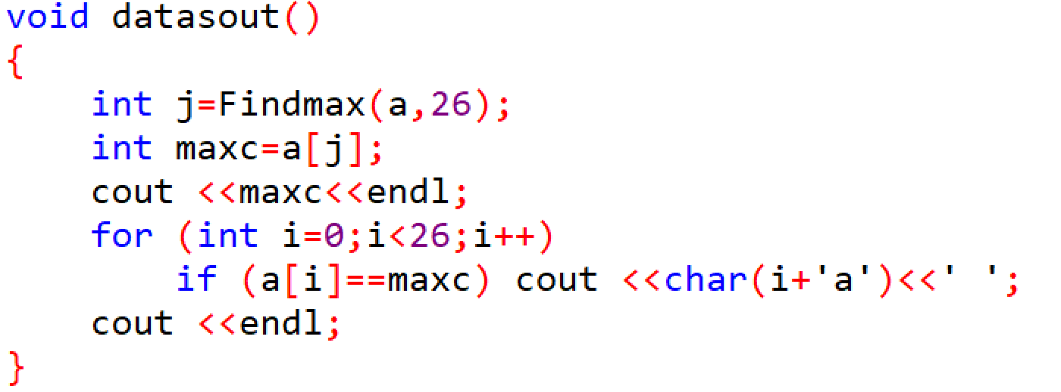
算法分析
统计每种字符出现的次数
查找最大值
查找与最大值相同的字符个数
Notes:
输出时，要将数组下标还原成ascii，然后转换成字符输出。

Slide 8
图书管理员
描述
图书馆中每本书都有一个图书编码，可以用于快速检索图书，这个图书编码是一个正整数。 每位借书的读者手中有一个需求码，这个需求码也是一个正整数。如果一本书的图书编码恰好以读者的需求码结尾，那么这本书就是这位读者所需要的。 小L刚刚当上图书馆的管理员，对于不同的同学来问她有没有这本书？找要借的哪本书？工作量有点大，请你帮她写一个程序，对于每一位读者，求出他所需要的书中图书编码最小的那本书，如果没有他需要的书，请输出 -1 。
输入格式
第一行，包含两个正整数 n , q，以一个空格分开，分别代表图书馆里书的数量和读者的数量。
接下来的 n 行，每行包含一个正整数，代表图书馆里某本书的图书编码。
接下来的 q 行，每行包含两个正整数，以一个空格分开，第一个正整数代表读者的需求码的长度，第二个正整数代表读者的需求码。
输出格式
q行，每行包含一个整数，如果存在第 i个读者所需要的书，则在第 i行输出第 i个读者所需要的书中图书编码最小的那本书的图书编码，否则输出 -1 。
Notes:
“如果一本书的图书编码恰好以读者的需求码结尾，那么这本书就是这位读者所需要的。”需求码是图书编码的后缀

Slide 9
图书管理员
数据规模与约定
对于 20% 的数据， 1 ≤ n ≤ 21。
另有 20% 的数据， q = 1 。
另有 20% 的数据，所有读者的需求码的长度均为 1 。
另有 20% 的数据，所有的图书编码按从小到大的顺序给出。
对于100% 的数据， 1 ≤ n ≤ 1,000, 1 ≤ q ≤ 1,000，所有的图书编码和需求码均不超过 10,000,000。
输入样例
5 5
2123
1123
23
24
24
2 23
3 123
3 124
2 12
2 12
输出样例
23
1123
-1
-1
-1
Notes:
基本分是20分

Slide 10
算法分析
依次分离n个图书编码的q位后缀，与需求码进行比较，如果相等则输出图书编码。
如果有多个图书编码满足要求，则输出编码最小的那个。
如果查找不到，则输出-1。

Slide 11
算法分析
依次分离n个图书编码的q位后缀，与需求码进行比较，如果相等则输出图书编码。
如果有多个图书编码满足要求，则输出编码最小的那个。
如果查找不到，则输出-1。
涉及到的算法
排序
分离图书编码的后缀
顺序查找
Notes:
难点重点就是分离图书编码后缀，如何分离，取决与编码是用整数，还是字符串。
根据题目数据说明，编码不超过8位，所有用整数没问题。

Slide 12
算法模块
输入编码数据
编码排序
循环q次
读取需求码数据
循环n次
编码的后缀与需求码比较
输出编码，结束n循环
编码不存在，输出-1
Notes:
算法模块清楚了，将细节写出来，程序就完成了。

Slide 13
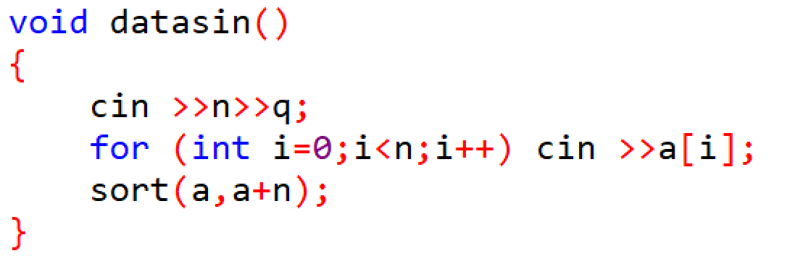
输入数据、排序
Notes:
整数，字符串都可以用

Slide 14
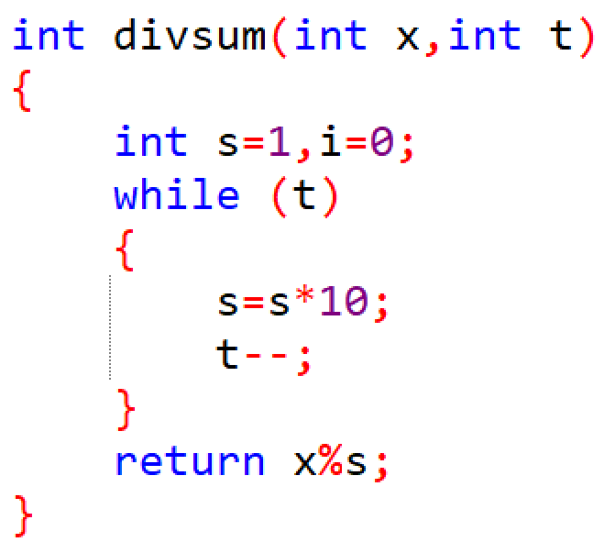
获取图书编码后缀算法
Notes:
数据告诉我们，每个需求码有几位，所以只要直接取模求得后缀数字即可。
比如取2位的后缀，只要模100即可。

Slide 15
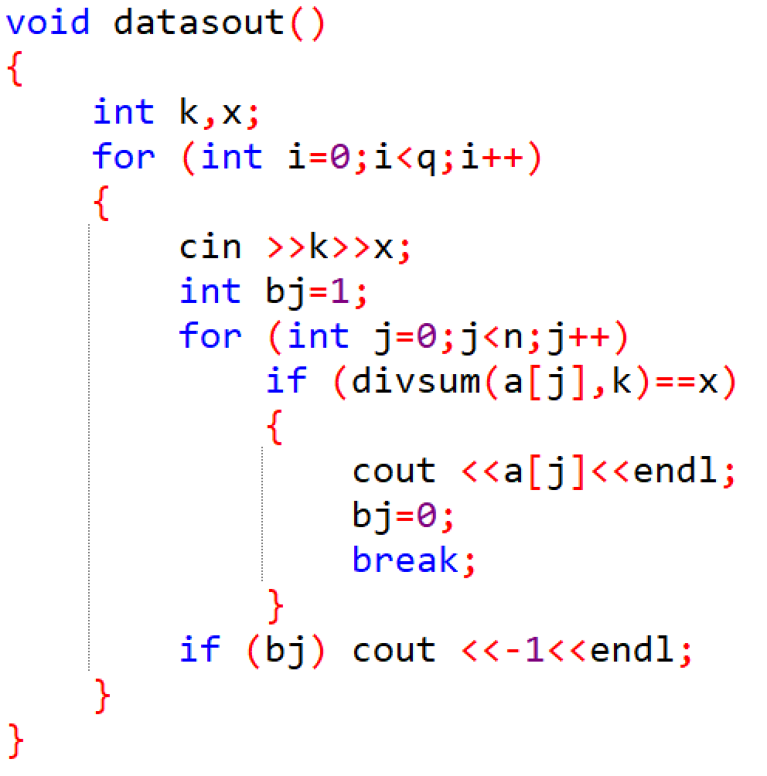
查找需求码
Notes:
该算法会超时
对于每一组需求码的数据，都要枚举一遍图书码，每个图书编码都要求一次后缀。重复计算很多。
我们可以先做一个表，然后查表即可。

Slide 16
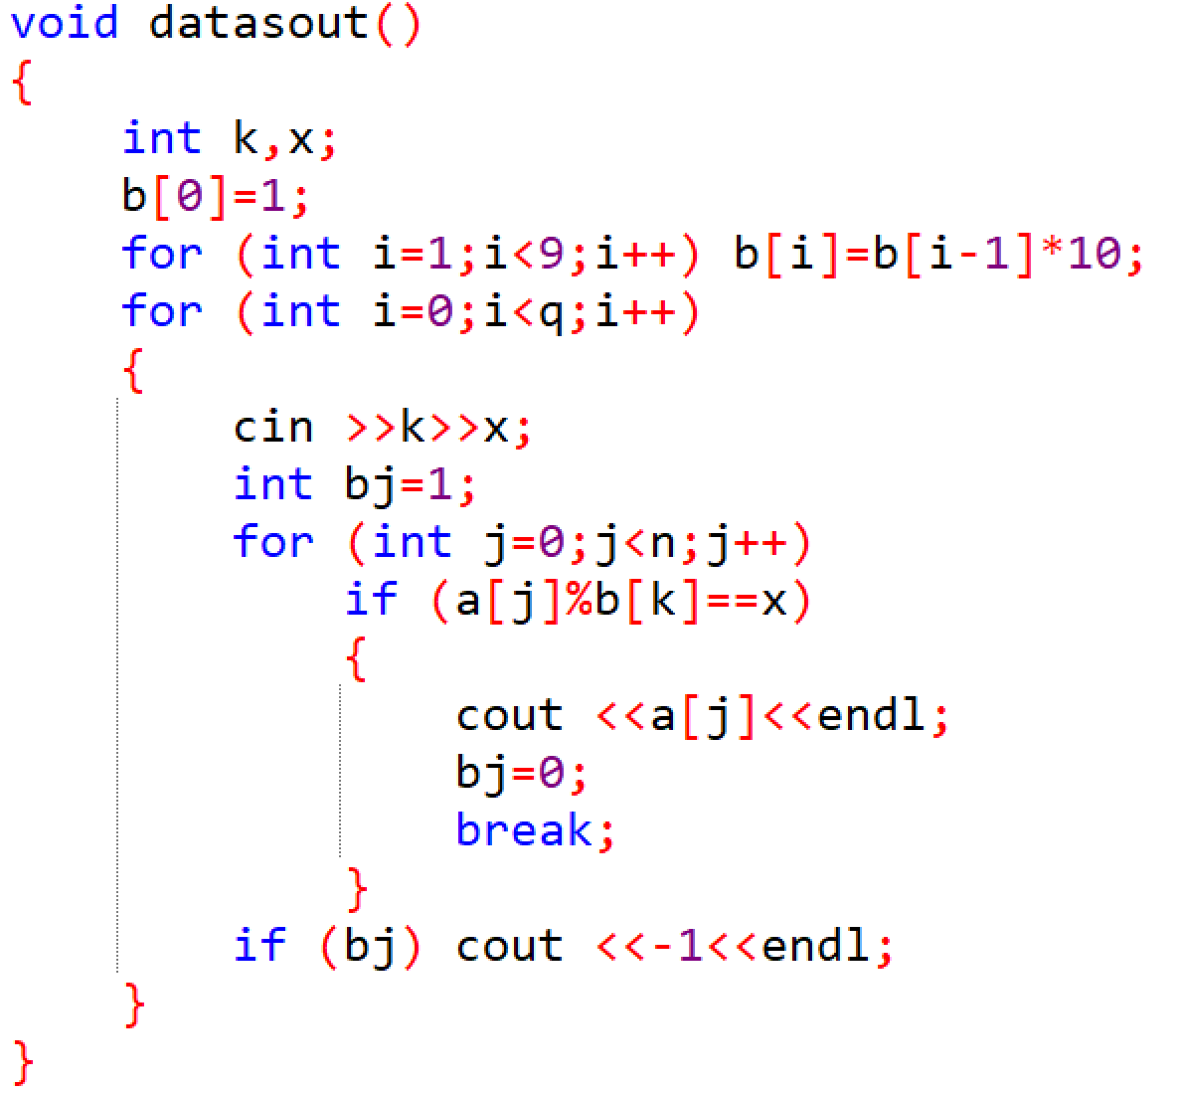
打表算法
Notes:
用空间换时间

Slide 17
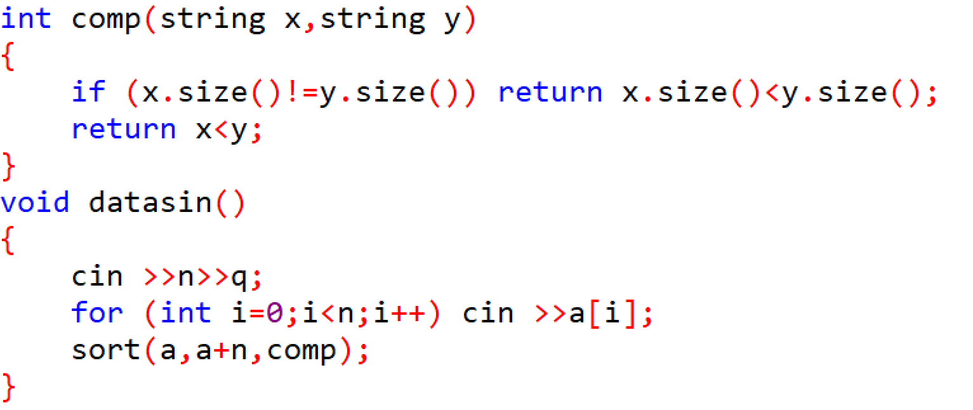
字符串方法数据处理
Notes:
字符串排序逐字符比较，所以有可能字符串长的比字符串短的更小。例如，1123与23

Slide 18
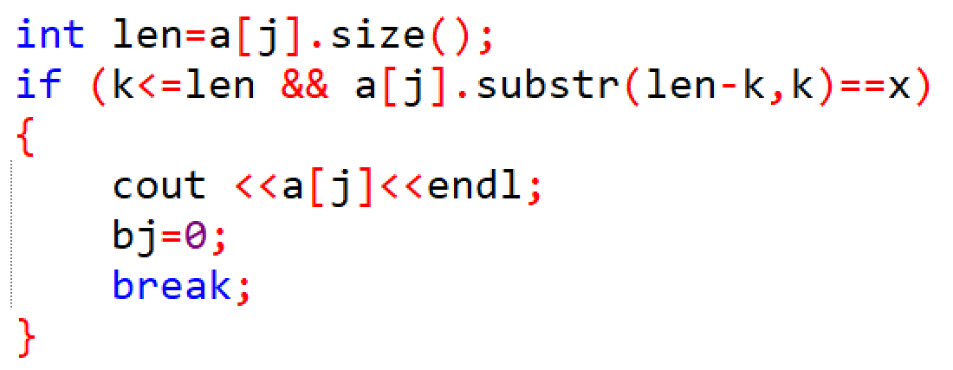
查找字符串后缀

Slide 19
吉祥物
小明是城运会的志愿者，这天他接到一个任务，在观众席上放吉祥物，吉祥物有两种，数量还不一样多，应该怎样摆放才有创意呢？小明喜欢编程，就用二进制数将座位编号，“1”号位置放一种吉祥物，“0”号位置放另一种吉祥物。编号的方法是用1，2，4，8……的二进制数连接起来，形成一个由“0”、“1”构成的数字序列，110100100010000100000……。小明的朋友想知道自己的座位上放的是什么吉祥物，请你编程告诉他。
110100100010000100000……

Slide 20
练习
http://47.101.158.223/
周日三班B11

